Slide 1
Transparencia y Lobby. El Desafío en Escenarios de Coexistencia entre lo Formal e Informal
EMILIO MOYA DÍAZ, ESTEFANY PEÑA JARA
14/07/20XX

Slide 2
Contenido
ANTECEDENTES Y DISCUSIÓN TEÓRICA
2. METODOLOGÍA
3. ANÁLISIS Y RESULTADOS
4. DISCUSIÓN

Slide 3
ANTECEDENTES Y DISCUSIÓN TEÓRICA
El año 2008 bajo el gobierno de Michelle Bachelet, se promulgó la Ley 20.285 sobre acceso a la información pública. Esta ley promueve como derecho ciudadano el poder solicitar y acceder a la información pública y crea un organismo autónomo encargado de velar por el cumplimiento de la norma: El Consejo Para la Transparencia.

Slide 4
2014, se crea la Ley del Lobby (20.730) con el fin de dotar de mayores grados de transparencia, probidad y rendición de cuenta la función pública
define al lobby como la “gestión remunerada ejercida por personas naturales o jurídicas, de cualquier nacionalidad, que tiene como objetivo defender el interés, influir en las decisiones que, en ejercicio de sus funciones, deben adoptar los sujetos pasivos, conforme la ley, respecto de los actos y decisiones reguladas en la misma”

Slide 5
Observatorios a nivel local
En la evaluación realizada por el Observatorio de Transparencia de la Araucanía, el Municipio de la comuna de Vilcún presentó los niveles más altos a nivel regional de transparencia activa, con un 100% de cumplimiento
Aunque el municipio cumple con la ley, instaurando ciertos procesos modernizadores que todos los municipios a nivel nacional deben implementar, a la luz de estos procesos se invisibilizan ciertas dinámicas informales que están instauradas en las instituciones locales y que son reproducidas por los sujetos sociales

Slide 6
Implicaciones de la Ley
Normativas como la Ley de Transparencia o Lobby, tienden a modificar ciertas conductas y prácticas sociales que tienen un arraigo tanto en las instituciones locales como en los sujetos

Slide 7
Son dos formas de racionalidades que confluyen y que se relacionan
los procesos burocráticos
y estandarizados que se implementan en las instituciones locales conviven con ciertas tradiciones, disposiciones y habitus de los agentes, quebrando lógicas de interacción y vínculos mediados muchas por veces
reglas y normas formales. Esto genera una coexistencia de procesos. Los procesos estandarizados o formales, por un lado y los procesos informales o tradiciones, por el otro
es importante discutir sobre las relaciones que se establecen entre la formalidad e informalidad, el papel que juegan las instituciones como mediadoras de la acción social y el efecto de los procesos modernizadores en los gobiernos locales

Slide 8
Formalidad/ Informalidad
la informalidad es entendida como prácticas sociales “basadas en instituciones tradicionales tales como la familia, la amistad la pertenencia a un grupo étnico o a algún sistema de creencias, centrados en las definiciones culturales de confianza y lealtad, elementos centrales en el funcionamiento de redes informales” (Lomnitz, 2003:134)

Slide 9
Formalidad/ Informalidad
En los gobiernos locales, se puede señalar que la informalidad se presenta como redes de confianza que suelen funcionar bajo lógicas de reciprocidad que alteran los recursos de los sistemas funcionales
Este artículo pretende acercarse a una perspectiva sociológica la cual se interesa por conocer cómo las relaciones sociales modelan diferentes relaciones políticas y formales en diferentes contextos.

Slide 10
Lo formal aparece como la otra cara de la informalidad. Es percibido como un proceso que ordena el mundo, que lo estandariza.
Lo formal representa procesos estandarizados, que ayudan a reducir la complejidad, la discrecionalidad y el oportunismo individual. Al mismo tiempo, los procesos modernizadores pueden transparentar el funcionar y operar de las instituciones
Adler Lomnitz “cuando más se formaliza, regula y planifica burocráticamente un sistema social que no satisface las necesidades de la sociedad, tanto más suele crearse mecanismos informales en los intersticios de sistema formal que escapan de su control”

Slide 11
Las lógicas de control del Estado se visualizan a través de leyes o políticas públicas que en contextos locales se aplican en comunicación con diversas lógicas y dinámicas sociales.
Existen dos corrientes teóricas que explican esta problemática: la estructuralista y la institucionalista
“La primera corriente asocia la informalidad con exclusión, marginalidad, pobreza, y restricciones en el acceso a bienes y recursos (García, 2011: 4)
La corriente institucionalista estaría “impulsada por los estudios de Soto (1987 y 2000) y Portes, (1995). Para estos autores la informalidad se asocia con la evasión de normas legales, en el sentido de que las ineficiencias gubernamentales incentivan el incumplimiento de las reglas institucionales y, por tanto, la formalidad” (García, 2011: 5).

Slide 12
La definición de relaciones desde el espacio institucional
“para que exista una sociedad debe haber un sistema de valores socialmente aceptados por el conjunto de los individuos como un producto de la historia de la misma sociedad, y de no ser así vendría el caos. La internalización de los valores sociales es la aceptación por parte de los individuos cuyas decisiones carecen de intencionalidad, porque no son tomadas con base en un cálculo racional del beneficio que se abstendrá de ellas” (Santizo, 2007).
el clientelismo es mucho más que un intercambio instrumental, es un tipo de relación entre ciudadanos y políticos que establecen lazos simbólicos que legitiman políticamente a los patrones y presentan un horizonte de “estrategias de supervivencia” para los clientes de manera informal (Aguirre 2012)

Slide 13
Los procesos modernizadores que surgieron estos últimos años presentan una visión particular sobre el gobierno y sobre la gestión de las instituciones, en la cual la transparencia aparece como un factor relevante para aumentar los niveles de confianza que tienen los ciudadanos con respecto a las instituciones
La Ley del Lobby y el derecho a la información pública son unos de los procesos modernizadores que se han creado para hacer de Chile un país más transparente a través de la racionalización de los procesos y de la formalización de ciertas prácticas sociales

Slide 14
2. METODOLOGÍA
se estableció como objeto de estudio el caso de la comuna de Vilcún, que reúne muchas de las características socioeconómicas y culturales que favorecerían vínculos más informales, aunque al mismo tiempo muestra un alto nivel de desempeño en el cumplimiento de sus obligaciones de Transparencia, lo que evidencia un esfuerzo por instalar los lineamientos formales.
El estudio de caso es un método de investigación cualitativa que se caracteriza por explicar el fenómeno a estudiar desde el contexto en que se desarrolla. Usando como método de muestreo la máxima variación se realizaron entrevistas

Slide 15
Muestra
1.
Autoridades comunales (concejales), representantes de los habitantes de la comuna, electos por votación popular
2.
Funcionarios municipales con cargo directivo (jefes de departamento), quienes son los encargados de coordinar los procesos formales y ejecutar de buena manera leyes, proyectos y políticas públicas
3.
Grupos de intereses de la comuna (ciudadanos), que presentan estrecha relación con el gobierno local

Slide 16
Dimensiones abordadas
los procesos informales,
la importancia de redes,
5) canales de comunicación,
6) obstáculos de los procesos modernizadores en su contexto
7) principales funciones en caso de funcionarios y concejales,
8) relación gobierno local con ciudadanía y canales que se utilizan.
3) procesos formales
4) conocimiento de los procesos modernizadores,

Slide 17
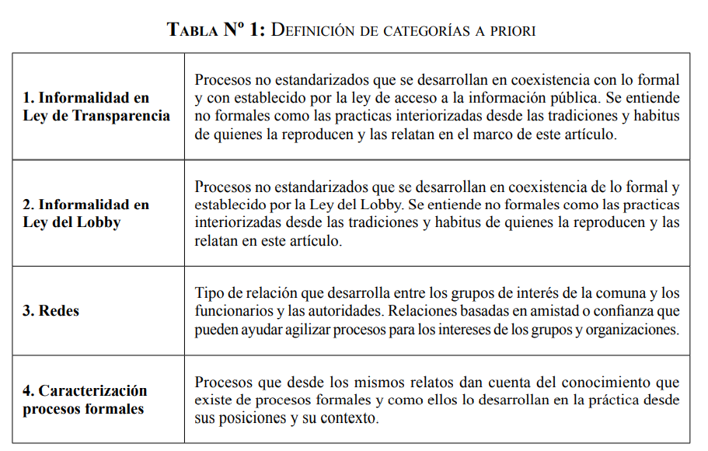
Categorías

Slide 18
3. ANÁLISIS Y RESULTADOS

Slide 19
Categoría 1: Informalidad en ley de transparencia
El canal legitimado de información que la ciudadanía de esta comuna prefiere es la comunicación directa con los funcionarios
los funcionarios de la comuna son mayoritariamente los que posibilita las interacciones cara a cara
La falta de información se indica como una responsabilidad compartida pero que en último término se explica por un factor territorial o contextual, específicamente, estas normativas no se adecúan al contexto local
Emergen en las entrevistas la idea de tradición, de costumbre. Estas sustentan prácticas que se tensionan, se reconfiguran con estos nuevos procesos

Slide 20
Categoría 2: Informalidad en Ley del lobby
Las prácticas de gestión de intereses que desarrollan los actores en esta comuna se experimentan desde otra racionalidad
los medios informales son más expeditos, sobre todo para solucionar problemáticas cotidianas
Estos espacios son propicios para el surgimiento de fenómenos como el clientelismo y el patronazgo
en la práctica, existen ciertas barreras para aplicar la normativa.

Slide 21
Categoría 3: Redes
Las redes más estrechas y duraderas se establecen con los departamentos que presentan cierta relación con su organización ya sea por temas afines o entrega de recursos
Se identifica un imaginario común sobre los procesos burocráticos. En efecto, para los entrevistados, estas gestiones, tanto la Ley de Lobby como la Ley de Transparencia, obstaculizan los procesos y tornaría más lenta la obtención de servicios, recursos, et

Slide 22
Categoría 4: Caracterización procesos formales
Desde los jefes de departamento, existe un conocimiento general sobre el acceso a la información pública, aún más, existe una disposición organizacional en la que ellos manifiestan que están siempre abiertos a entregar información
aun cuando se realizan gestiones, la mayoría se realiza en espacios privados,
existe la opinión de la mayoría de los concejales que estos procesos son muy lentos y generan desconfianza en la ciudadanía
en ciertos contextos coexisten dos lógicas o dos racionalidades que se superponen, pero que no implica necesariamente romper con la ley o la normativa.

Slide 23
4. DISCUSIÓN
Conviven procesos modernizadores implementados por el municipio y que tienen su validez en la normativa legal, de un lado, con procesos tradicionales
Surge la coexistencia de procesos formales e informales, ya que estos se adaptan a ambas formas de organización; responden a su cultura organizacional que los hace ser parte del municipio, pero también responden desde una lógica territorial.

Slide 24
La centralización y la aplicación de procesos y leyes estandarizadas muchas veces en los territorios provocan que se pierda el sentido de éstas.
Aun cuando se crean procesos alternativos o no estandarizados para dar respuestas a ciertos cambios que instauran los procesos de modernización, desde los actores estos procesos parecen quebrar lógicas de interacción tradicionales, especialmente, las relaciones sustentadas en la presencia, el cara a cara
También es pertinente indicar que la Ley de Lobby, pareciera difícil de aplicar y de generar sentido en los actores locales, pues las relaciones son percibidas por las autoridades entrevistadas como simétricas.
La idea del derecho de acceso a información pública y de dotar de mayor protagonismo a la ciudadanía en materia de control social, no puede estar solamente mediada por plataformas digitales o por una determinada legislación.

Slide 25
Pensar en un pleno gobierno abierto y transparente implica considerar dos desafíos relevantes en el diseño y aplicación de estas políticas públicas para promover un uso efectivo del derecho a acceso a información pública. En primer lugar, las demandas de información que la población requiere y, en segundo lugar, las particularidades que aquellas poseen tales como su nivel de ruralidad, su tasa de alfabetismo, su situación socioeconómica, la existencia de comunidades indígenas etc
La Ley de Transparencia y la Ley de Lobby son impulsores de cambios culturales de largo aliento. Estas modificaciones no son lineales, sino que muchas veces su implementación es sinuosa.
La interacción con procesos informales altera la implementación de dichos cambios de la manera en que habían sido diseñados inicialmente, ya estos se traducen desde lógicas y prácticas sociales particulares

Slide 26
Los esfuerzos institucionales deben considerar estas dinámicas para seguir avanzando de manera eficiente en estas materias.
Las autoridades públicas deben observar y entender estas interacciones entre lo formal e informal como un espacio de cambio donde las reformas, reglas y normas pueden producir mayor sentido a los actores locales, aumentando su legitimidad y aceptación como pautas válidas de orientación sus conductas y acciones.

Slide 27
Gracias

